Slide 1
Aardgasvrije wijken, regionale energiestrategie & Klimaatakkoord
Deelsessie Bestuurdersdag 2018
Notes:
Voor datum, voettekst, etc. gebruik onder het menu ‘Invoegen’ de gewenste optie.
Via Start, Nieuwe dia kun je kiezen uit diverse soorten dia’s om in te voegen.

Slide 2
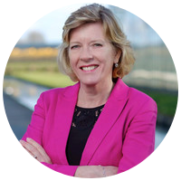
Sprekers
MONIQUE STAM-DE NIJS
LID VNG COMMISSIE ECONOMIE, KLIMAAT, ENERGIE & MILIEU
WETHOUDER HEERHUGOWAARD
LOT VAN HOOIJDONK
VOORZITTER VNG COMMISSIE ECONOMIE, KLIMAAT, ENERGIE & MILIEU
WETHOUDER UTRECHT
INTRODUCTIE » KLIMAATAKKOORD » AARDGASVRIJE WIJKEN & RES

Slide 3
Programma
We gaan met u het gesprek voeren over actualiteiten op:
Het Klimaatakkoord
Aardgasvrije wijken en de Regionale Energiestrategieën (RES)
INTRODUCTIE » KLIMAATAKKOORD » AARDGASVRIJE WIJKEN & RES

Slide 4
Klimaatakkoord in 1 minuut
Waar werken we aan
5 tafels werken aan 49% CO₂ reductie in 2030 t.o.v. 1990 (gebouwde omgeving, elektriciteit, industrie, mobiliteit, landbouw & landgebruik)
3 randvoorwaarden
Juiste bevoegdheden voor regierol
Haalbaar en betaalbaar voor samenleving
Vergoeding voor uitvoeringskosten
Proces tot nu toe
Investeringsagenda (10-3-17)
Interbestuurlijk Programma (14-2-18)
Start Klimaattafels (maart 2018)
PBL doorrekeningen tussenresultaten (september)
Kabinetsappreciatie (5 oktober)
Tweede ronde Klimaattafels (oktober)
Onderhandelaarsakkoord (21 december)
INTRODUCTIE » KLIMAATAKKOORD » AARDGASVRIJE WIJKEN & RES

Slide 5
Klimaatakkoord: gesprek over de actualiteiten, enkele voorbeelden sectortafels
A. Gebouwde Omgeving
Haalbaar en betaalbaar voor de samenleving
Gesprek uitvoeringslasten gemeenten
Marktordening warmte
B. Mobiliteit
Parkeertarieven en emissieloze zones
Visie op de laadinfrastructuur elektrische voertuigen
C. Elektriciteit
Concretisering afspraken Regionale Energiestrategieën en samenhang met ruimtelijk beleid
D. Industrie
Wind op zee, subsidie Stimulering Duurzame Energieproductie (SDE) en wie is eigenaar van CO₂ van warmte?
E. Landbouw & Landgebruik
Doelstellingen van de sector
Veenweide
INTRODUCTIE » KLIMAATAKKOORD » AARDGASVRIJE WIJKEN & RES

Slide 6
Klimaatakkoord: gesprek over de randvoorwaarden
Voorwaarde 1 Gemeenten en hun partners krijgen de juiste bevoegdheden om hun regierol ook daadwerkelijk te kunnen uitvoeren.
Voorwaarde 2 Het tempo waarin gemeenten met de uitvoering aan de slag kunnen is afhankelijk van de mate waarin de energietransitie haalbaar en betaalbaar is voor de samenleving. De gemeenten staan voor een zorgvuldig proces.
Voorwaarde 3 Een vergoeding voor de toename in uitvoeringslasten voor gemeenten.
INTRODUCTIE » KLIMAATAKKOORD » AARDGASVRIJE WIJKEN & RES

Slide 7
Regionale Energiestrategieën (RES) in 1 minuut
Waarom de RES
Regionale opgave
O.b.v. ervaringen met andere decentrale opgaven
Ruimte voor maatwerk en autonomie
Wat willen we bereiken
Draagvlak en acceptatie, ruimtelijke inpassing
Meerjarige samenwerking (iig tot 2030)
Taakvaardige en taakbekwame regionale organisatie
Inhoud
Regionale invulling van het op te stellen vermogen in MWh
Warmtestrategie: Technisch econo-mische inventarisatie van bronnen, netwerk en bruikbaarheid in tijd/geld. Toekenning van bronnen obv leidraad. Def. keuzes in RES 2.0.
Planning
Start na ondertekening Klimaatakkoord (KA)
RES 0.7 half jaar daarna
RES 1.0 jaar na ondertekening KA
Tweejaarlijks herzien 2.0, 3.0, enz.
INTRODUCTIE » KLIMAATAKKOORD » AARDGASVRIJE WIJKEN & RES

Slide 8
Kennis- en Leerprogramma Aardgasvrije wijken (KLP) in 1 minuut
Waarom het KLP
Gemeenten ondersteunen in de regierol bij aardgasvrije wijken
Kennis uitwisselen en ontwikkelen
Opzet
Doelgroep is 380 gemeenten
Inclusief 27 proeftuinen en koplopers
Onderdeel van Programma Aardgas-vrije Wijken (PAW) met BKZ, EZK, IPO, UvW
Samenwerking met Expertisecentrum Warmte (ECW) e.a.
Thema’s
Regierol en organisatie
Datagedreven planvorming
Communicatie en participatie
Technische oplossingen
Kosten en financiering
Juridische haken en ogen
Activiteiten
Gericht op koppelen gemeenten aan elkaar en aan expertise
O.a. ‘communities of practice’, leergangen, helpdesk, wijkbezoek
INTRODUCTIE » KLIMAATAKKOORD » AARDGASVRIJE WIJKEN & RES

Slide 9
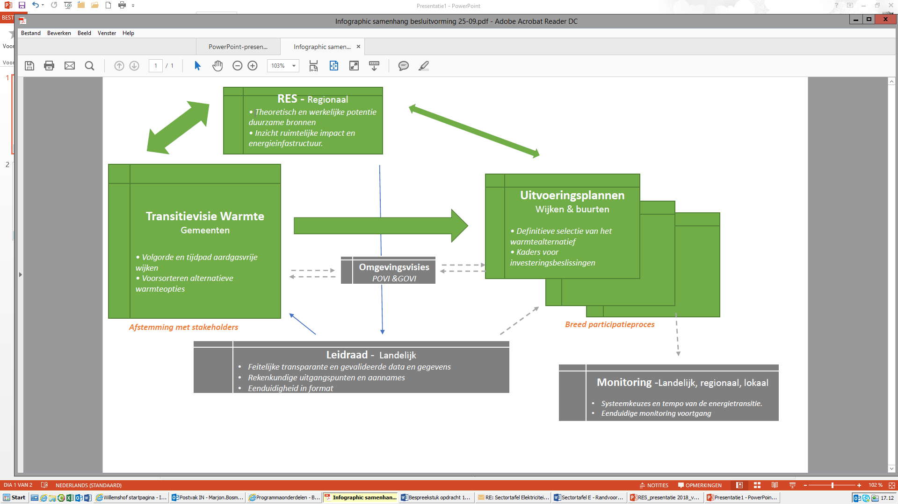
Samenhang Aardgasvrije wijken & RES
INTRODUCTIE » KLIMAATAKKOORD » AARDGASVRIJE WIJKEN & RES

Slide 10
Aardgasvrije wijken & RES: gesprek over de actualiteiten
Hoe verhouden de RES en het Klimaatakkoord zich tot elkaar? Hoe landen de resultaten van de klimaattafels Gebouwde Omgeving en Elektriciteit in de RES?
Wat verwachten we van het Nationaal programma RES? Hoe kijken we bijvoorbeeld aan tegen de samenhang met de NOVI en het borgen van samenhang tussen de 30 Regionale Energiestragegieën?
Wat is de rol van gemeenteraden en hoe kan de raad goed worden betrokken?
Wat is de grootste belemmering om als gemeente je regierol te kunnen pakken in de opgave voor aardgasvrije wijken?
Hoe geven we als bestuurders goed vorm aan kennisdeling en kennisontwikkeling en wat hebben we daarvoor nodig?
INTRODUCTIE » KLIMAATAKKOORD » AARDGASVRIJE WIJKEN & RES

Slide 11
Aardgasvrije wijken, regionale energiestrategie & Klimaatakkoord
Deelsessie Bestuurdersdag 2018
Notes:
Voor datum, voettekst, etc. gebruik onder het menu ‘Invoegen’ de gewenste optie.
Via Start, Nieuwe dia kun je kiezen uit diverse soorten dia’s om in te voegen.

